Slide 1

Diseño de Maquinas de Estados Sincronas
Vladimir Trujillo Olaya
Lógica Digital

Slide 2
Pasos para el diseño
Diagrama de estados
Tabla de estados/salida
Minimización de la tabla de estados/salida
Asignación de estados
Tabla de transición/salida
Ecuaciones de excitación
Diagrama lógico

Slide 3
Diagrama de estados
Ejemplo #1
Diseñar un circuito secuencial sincrono con una entrada X y una salida Z, que reconozca la secuencia 01, es decir, la salida Z debe producir un 1 cada vez que ocurra la secuencia 01.
0/0
A
B
0/0
1/0
1/1

Slide 4
Diagrama de estados
Ejemplo #2
Diseñar un circuito secuencial sincrono con una entrada X y una salida Z, que reconozca la secuencia X=1111, se requiere que el circuito identifique secuencias traslapadas.

Slide 5
Diagrama de estados
1/0
1/0
0/0
A
B
C
0/0
0/0
0/0
1/0
E
0/0
D
1/1
1/1

Slide 6
Diagrama de estados
Ejemplo #3
Diseñar un contador UP/DOWN modulo 4, cuando la entrada X=0 el conteo sera ascendente; cuando X=1, el conteo sera descendente.
0
A
00
B
01
1
1
0
1
0
1
D
11
C
10
0

Slide 7
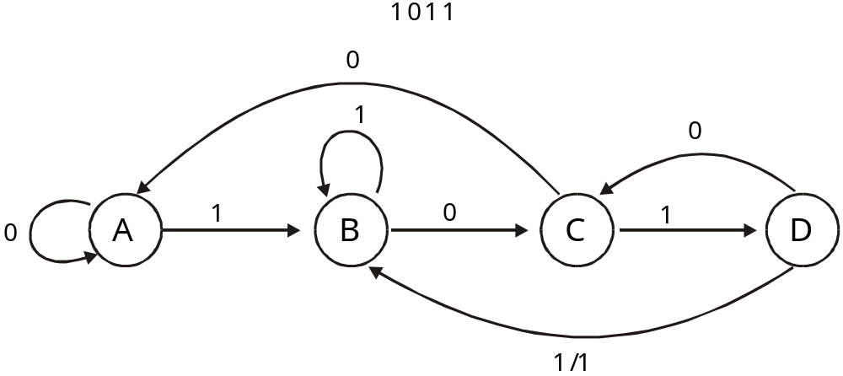
Diagrama de estados
Estado | 0 | 1
A | A | B
B | C | B
C | A | D
D | C | B/1
Tabla de estados/salida

Slide 8
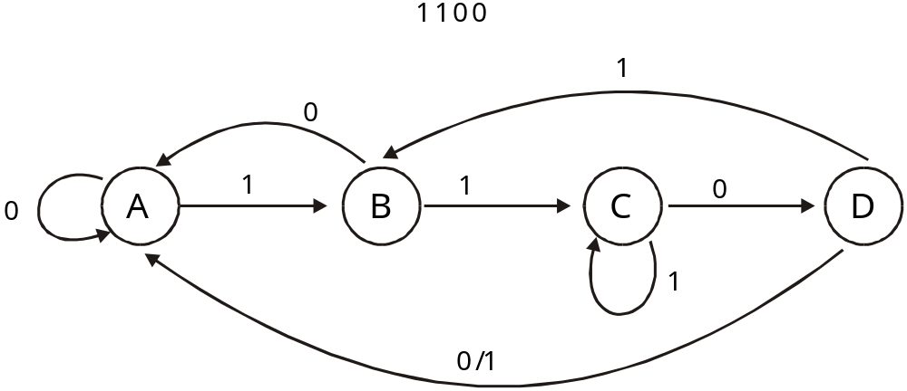
Diagrama de estados
Estado | 0 | 1
A | A | B
B | A | C
C | D | C
D | A/1 | B
Tabla de estados/salida

Slide 9
Minimización de estados
Los estados de un circuito secuencial son equivalentes si y solo si para cada posible secuencia de entradas, se producirá la misma secuencia de salida.
El método de inspección visual permite eliminar los mismos pares
estado siguiente/ salida.
Ejemplo #2
S | X=0 | X=1
A | A/0 | B/0
B | A/0 | C/0
C | A/0 | D/0
D | A/0 | E/1
E | A/0 | E/1
S | X=0 | X=1
A | A/0 | B/0
B | A/0 | C/0
C | A/0 | D/0
D | A/0 | D/1

Slide 10
Ecuaciones de excitación
Una vez elaborada y simplificada la tabla de estados, se realiza la asignacion de estados.
Con una asignacion especifica y sabiendo que tipo de flip-flop se desea utilizar, deben ser obtenidas las ecuaciones de excitación de los FFs.
Para ello se utilizan las tablas de entrada de cada uno de los FFs.

Slide 11
Ecuaciones de excitación
Q | Q* | D
0 | 0 | 0
0 | 1 | 1
1 | 0 | 0
1 | 1 | 1
Q | Q* | J | K
0 | 0 | 0 | d
0 | 1 | 1 | d
1 | 0 | d | 1
1 | 1 | d | 0
Q | Q* | T
0 | 0 | 0
0 | 1 | 1
1 | 0 | 1
1 | 1 | 0

Slide 12
Ecuaciones de excitación
Ejemplo #1: encontrar una implementación circuital para la tabla de estados del ejemplo 1, con cada uno de los tipos de FFs
S | X=0 | X=1
A | B/0 | A/0
B | B/0 | A/1
Y | X=0 | X=1
0 | 1/0 | 0/0
1 | 1/0 | 0/1
Q | Q* | J | K
0 | 0 | 0 | d
0 | 1 | 1 | d
1 | 0 | d | 1
1 | 1 | d | 0
Y | X=0 | X=1
0 | 1 | 0
1 | d | d
Y | X=0 | X=1
0 | d | d
1 | 0 | 1

Slide 13
Ecuaciones de excitación
S | X=0 | X=1
A | B/0 | A/0
B | B/0 | A/1
Y | X=0 | X=1
0 | 1/0 | 0/0
1 | 1/0 | 0/1
Q | Q* | D
0 | 0 | 0
0 | 1 | 1
1 | 0 | 0
1 | 1 | 1
Y | X=0 | X=1
0 | 1 | 0
1 | 1 | 0

Slide 14
Ecuaciones de excitación
S | X=0 | X=1
A | B/0 | A/0
B | B/0 | A/1
Y | X=0 | X=1
0 | 1/0 | 0/0
1 | 1/0 | 0/1
Q | Q* | T
0 | 0 | 0
0 | 1 | 1
1 | 0 | 1
1 | 1 | 0
Y | X=0 | X=1
0 | 1 | 0
1 | 0 | 1

Slide 15
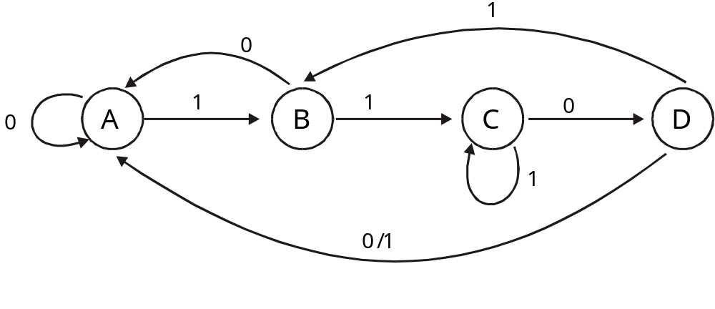
Ejemplo 1: Secuencia 1100
Entrada
Estado | 0 | 1
A | A | B
B | A | C
C | D | C
D | A/1 | B
Tabla de estados/salida
Estado*/Salida

Slide 16
Tabla de transición/salida
Asignación de Estado
Estado | Q1Q0
A | 00
B | 01
C | 11
D | 10
Estado inicial
X
Q1Q0 | 0 | 1
00 | 00/0 | 01/0
01 | 00/0 | 11/0
11 | 10/0 | 11/0
10 | 00/1 | 01/0
Q1*Q0*/Z

Slide 17
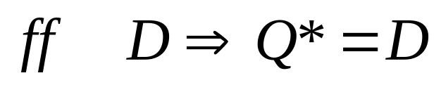
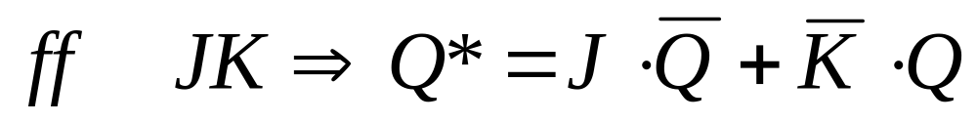
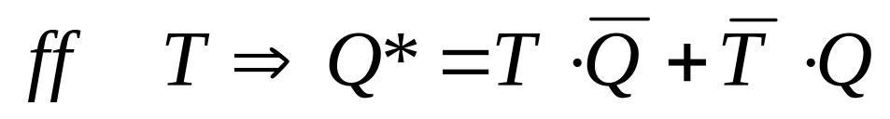
Selección del tipo de flip flop
Q | Q* | D
0 | 0 | 0
0 | 1 | 1
1 | 0 | 0
1 | 1 | 1
Q | Q* | J | K
0 | 0 | 0 | -
0 | 1 | 1 | -
1 | 0 | - | 1
1 | 1 | - | 0
Q | Q* | T
0 | 0 | 0
0 | 1 | 1
1 | 0 | 1
1 | 1 | 0

Slide 18
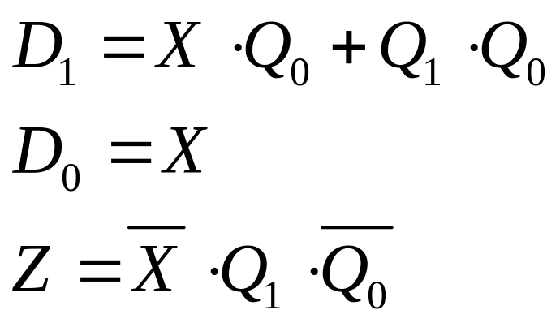
Ec. de Excitación/Salida
X
X
D0
 | 0 | 1
00 | 0 | 1
01 | 0 | 1
11 | 0 | 1
10 | 0 | 1
D1
 | 0 | 1
00 | 0 | 0
01 | 0 | 1
11 | 1 | 1
10 | 0 | 0
Q1Q0
Q1Q0
X
Z
 | 0 | 1
00 | 0 | 0
01 | 0 | 0
11 | 0 | 0
10 | 1 | 0
Q1Q0

Slide 19
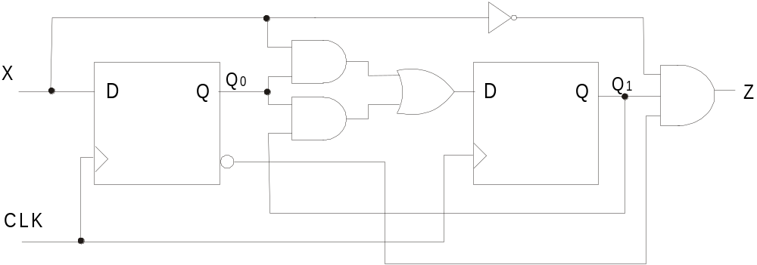
Diagrama circuital

Slide 20
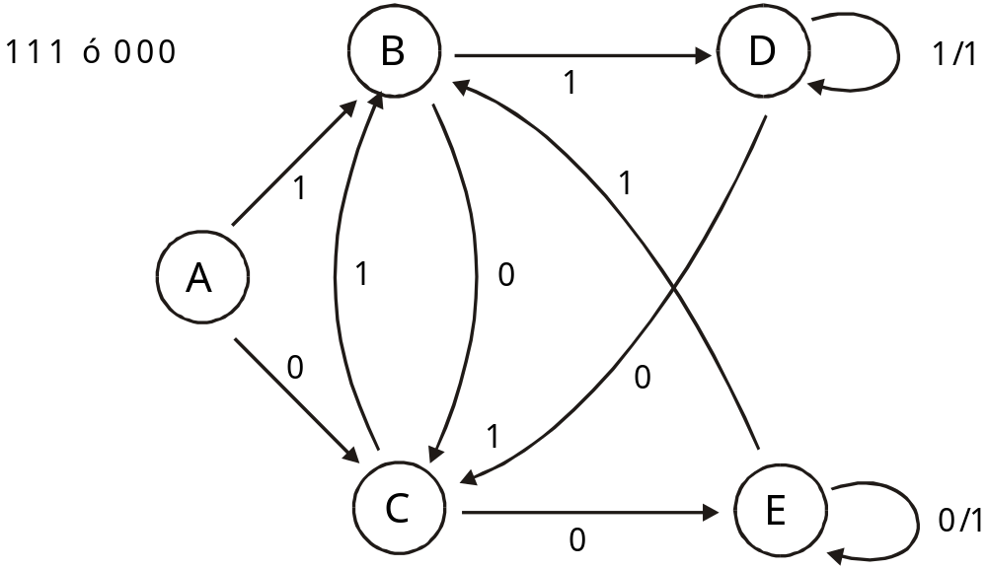
Ejemplo 2:

Slide 21
Tabla de Estados/Salida
Asignación de Estado
Estado | 0 | 1
A | B | C
B | D | C
C | E | B
D | C | D/1
E | E/1 | B
Estado | Q2Q1Q0
A | 000
B | 001
C | 010
D | 011
E | 100
 | 101
 | 110
 | 111
Edos. sobrantes

Slide 22
Estados Sobrantes
Opciones:
Riesgo mínimo: enviar al estado inicial si se encuentra en uno de estos estados.
Costo mínimo: enviar a cualquier estado o sea utilizar condiciones no importa.

Slide 23
Caso de riesgo mínimo, con ff T
Estado | Q2Q1Q0
A | 000
F | 001
G | 010
H | 011
B | 100
C | 101
D | 110
E | 111
Estado | 0 | 1
A | B | C
B | D | C
C | E | B
D | C | D/1
E | E/1 | B
F | A | A
G | A | A
H | A | A

Slide 24
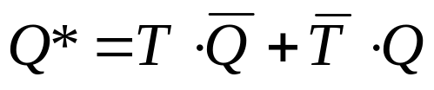
Tabla de transición
Q2Q1Q0 | 0 | 1
000 | 100 | 101
001 | 000 | 000
010 | 000 | 000
011 | 000 | 000
100 | 110 | 101
101 | 111 | 100
110 | 101 | 110/1
111 | 111/1 | 100
Flip Flop T
Q | Q* | T
0 | 0 | 0
0 | 1 | 1
1 | 0 | 1
1 | 1 | 0
Q2*Q1*Q0*/Z

Slide 25
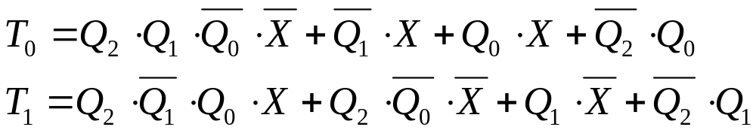
Ecuaciones de excitación
T0
T1
Q0X
Q0
Q0X
Q0
 | 0 | 1 | 1 | 1
 | 0 | 0 | 1 | 1
 | 1 | 0 | 1 | 0
 | 0 | 1 | 1 | 0
 | 0 | 0 | 0 | 0
 | 1 | 1 | 1 | 1
 | 1 | 0 | 0 | 1
 | 1 | 0 | 1 | 0
Q2Q1
Q2Q1
Q1
Q1
Q2
Q2
X
X

Slide 26
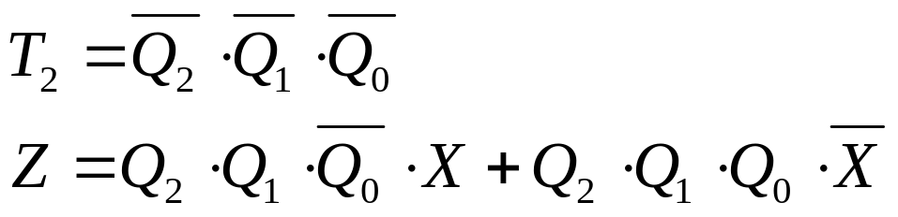
Ec. de Excitación y Salida
T2
Z
Q0X
Q0
Q0X
Q0
 | 1 | 1 | 0 | 0
 | 0 | 0 | 0 | 0
 | 0 | 0 | 0 | 0
 | 0 | 0 | 0 | 0
 | 0 | 0 | 0 | 0
 | 0 | 0 | 0 | 0
 | 0 | 1 | 0 | 1
 | 0 | 0 | 0 | 0
Q2Q1
Q2Q1
Q1
Q1
Q2
Q2
X
X

Slide 27

Costo mínimo con ff D
Tabla de transición
Q2Q1Q0 | 0 | 1
000 | 100 | 101
001 | --- | ---
010 | --- | ---
011 | --- | ---
100 | 110 | 101
101 | 111 | 100
110 | 101 | 110/1
111 | 111/1 | 100
Flip Flop D
Q | Q* | D
0 | 0 | 0
0 | 1 | 1
1 | 0 | 0
1 | 1 | 1
Q2*Q1*Q0*/Z

Slide 28
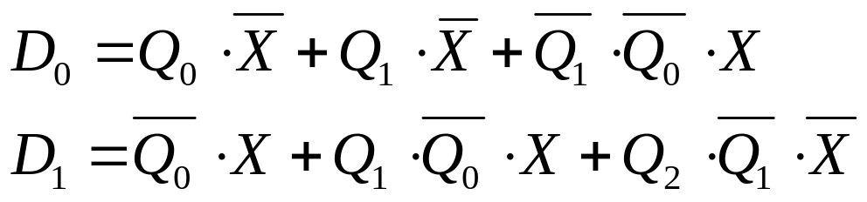
Ec. de Excitación
D0
D1
Q0X
Q0
Q0X
Q0
 | 0 | 1 | - | -
 | - | - | - | -
 | 1 | 0 | 0 | 1
 | 0 | 1 | 0 | 1
 | 0 | 0 | - | -
 | - | - | - | -
 | 0 | 1 | 0 | 1
 | 1 | 0 | 0 | 1
Q2Q1
Q2Q1
Q1
Q1
Q2
Q2
X
X

Slide 29

Ec. de Excitación
D2
Q0X
Q0
 | 1 | 1 | - | -
 | - | - | - | -
 | 1 | 1 | 1 | 1
 | 1 | 1 | 1 | 1
Q2Q1
Q1
Q2
X

